Slide 1
UZAKTAN ALGILAMA
DERS 10: SINIFLANDIRMA DOĞRULUĞU
Doç. Dr. Derya ÖZTÜRK
Samsun, 2020

Slide 2
Sınıflandırma Doğruluğu
Sınıflandırma sonuçlarının (Kontrollü, Kontrolsüz, Obje tabanlı) doğruluğunun belirlenmesi, elde edilen sonuç bilgilerin kalitesi ve kullanılabilirliğinin değerlendirilmesi açısından önemlidir.
Sınıflandırılan görüntünün görsel olarak denetlenmesi yanıltıcıdır. Sınıflandırılmış görüntüde “doğruluk analizi” yapılarak doğruluk saptanır.

Slide 3
Sınıflandırma Doğruluğu
Sınıflandırılan görüntü, çalışma alanına ait ve doğruluğu kesin olarak bilinen referans verilerle karşılaştırılarak sınıflandırmada elde edilen doğruluk belirlenir.
Sınıflandırmanın doğruluğu, referans verilerle sınıflandırma sonuçlarının ne kadar uyum sağladığının göstergesidir.

Slide 4
Sınıflandırma Doğruluğu
Kontrollü sınıflandırmada alıştırma verilerinin sınıflandırma doğruluğu da denetlenir. Elde edilen bu doğruluk alıştırma örneklemlerinin ne derece homojen olduğunu ve sınıfların spektral ayrılabilirliğini gösterir. Sınıflandırmada görüntünün uygun bantlarının seçilmesi ve alıştırma örneklemlerinin titizlikle seçilmesi bu doğruluğu arttırır.
Kontrollü sınıflandırmada alıştırma örneklemleri ve test verileri aynı anda toplanır. Başka bir ifadeyle referans verilerin bir kısmı alıştırma örneklemi, kalan kısmı test verisi olarak kullanılır. Bu oran genellikle %80 alıştırma örneklemi ve %20 test verisi (veya %70 alıştırma örneklemi ve %30 test verisi) şeklinde gerçekleştirilir.

Slide 5
Sınıflandırma Doğruluğu
Test referans piksellerinin sayısının her bir sınıf için en az 50 olması önerilmektedir.
Yanlı sonuçları önlemek için sınıfların test referans piksel sayıları birbirinden çok farklı olmamalıdır.

Slide 6
Hata Matrisi ve Doğruluk Kriterleri
Sınıflandırmanın doğruluk analizi için Hata Matrisi oluşturulur.
Hata matrislerinden çeşitli sınıflandırma doğruluk kriterleri hesaplanabilir.
  Üretici doğruluğu / İhmal hatası
  Kullanıcı doğruluğu / Dahil etme hatası
  Toplam doğruluk
  Kappa değeri

Slide 7
  Üretici Doğruluğu / İhmal Hatası
Üretici doğruluğu, her sınıf için doğru sınıflandırılmış piksellerin sayısının bu sınıf için kullanılan referans piksellerinin sayısına bölünmesiyle bulunur.
Üretici doğruluğu, referans piksellerinin ne kadar doğru sınıflandırılabildiğini gösterir.
İhmal Hatası: Piksellerin uygun bir sınıfa atanamaması
Üretici Doğruluğu = %100 - İhmal Hatası

Slide 8
Kullanıcı Doğruluğu / Dahil Etme Hatası
Kullanıcı doğruluğu, her sınıf için doğru sınıflandırılmış piksel sayısının, o sınıfa atanan piksellerin toplamına bölünmesiyle bulunur.
Kullanıcı doğruluğu, her sınıf için atanan piksellerin o sınıfı gerçekte temsil etme doğruluğunu gösterir.
Dahil Etme Hatası: Piksellerin yer alması gerekenden farklı bir sınıfa atanması
Kullanıcı Doğruluğu = %100 - Dahil Etme Hatası

Slide 9
Toplam Doğruluk
Toplam doğruluk, doğru sınıflandırılmış toplam piksel sayısının (köşegen toplamı) referans piksellerinin toplamına bölünmesiyle elde edilir.

Slide 10
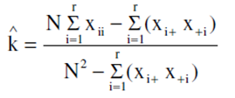
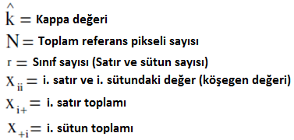
Kappa Değeri
Kappa değeri, hata matrisinin satır ve sütun toplamları, köşegen üzerindeki değerler ve toplam referans piksellerinin sayısı kullanılarak hesaplanır.
Kappa, 0 ile 1 arasında değerler alır.

Slide 11
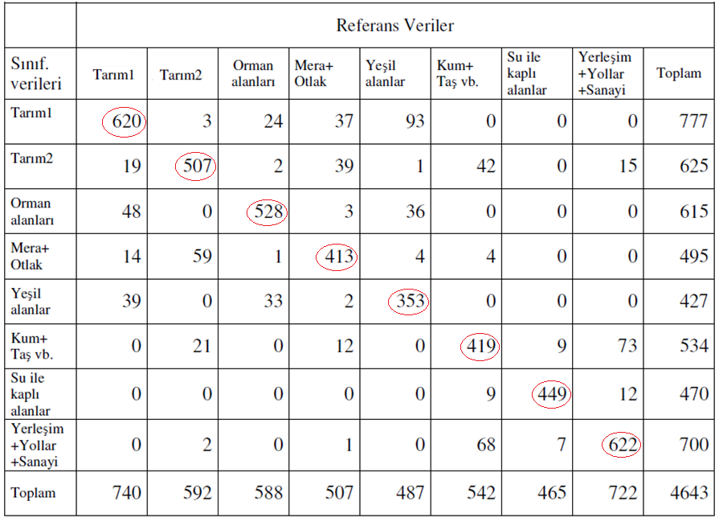
ÖRNEK - 1

Slide 12
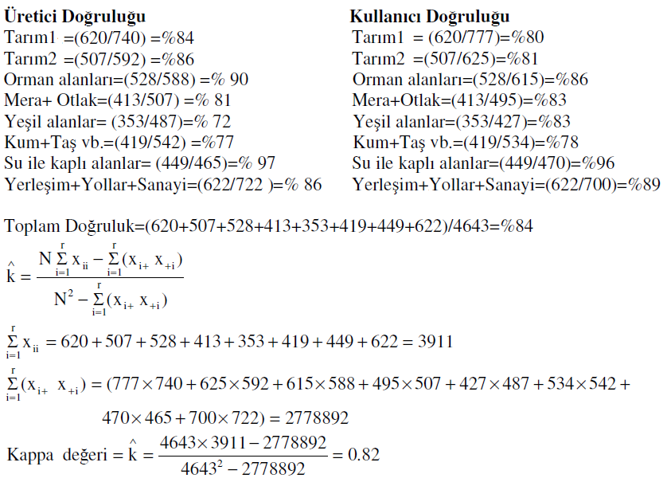

Slide 13
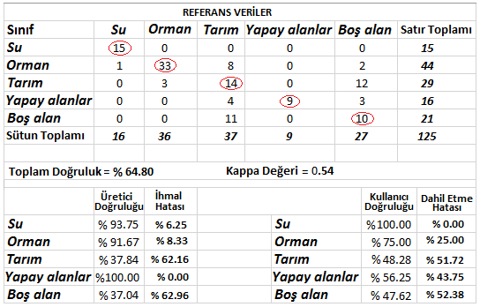
ÖRNEK - 2

